Slide 1



Bài 39:
ÔN TẬP CÁC SỐ VÀ PHÉP TÍNH TRONG PHẠM VI 100
Tiết 3

Slide 2
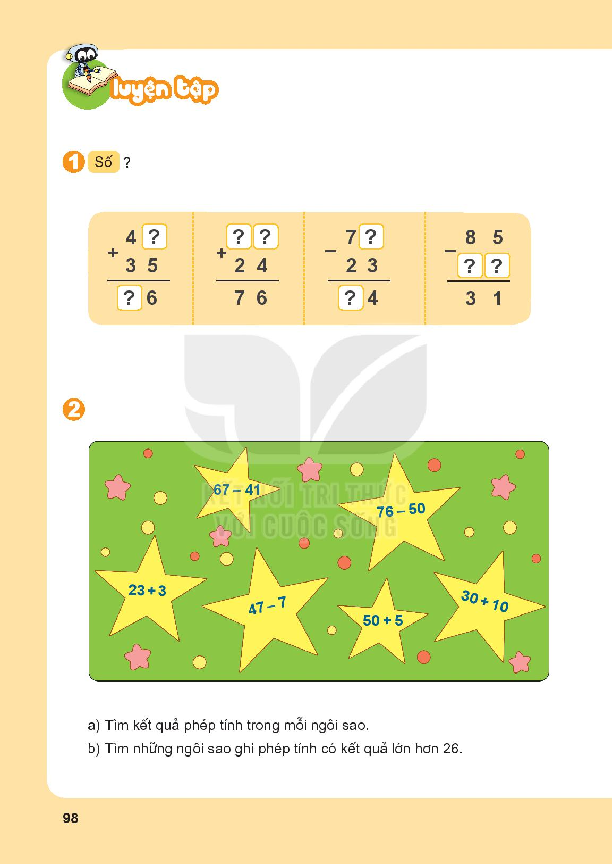
1
5
2
7
5
4
7
5

Slide 3
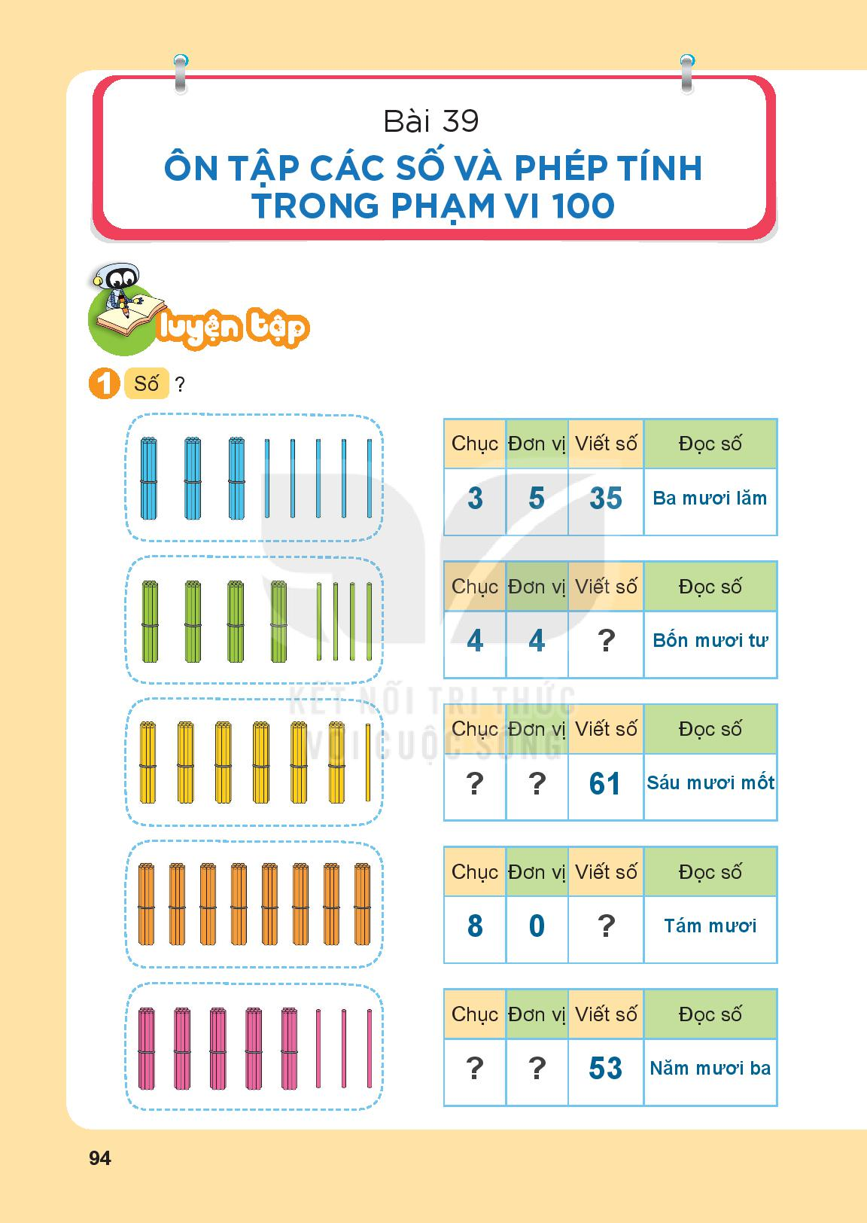

Slide 4

2. a,Kết quả phép tính trong mỗi ngôi sao.
26
26
26
40
40
55

Slide 5
b, Những ngôi sao ghi phép tính có kết quả lớn hơn 26.

Slide 6
b, Những ngôi sao ghi phép tính có kết quả lớn hơn 26.
47 - 7
30 + 10
50 + 5

Slide 7
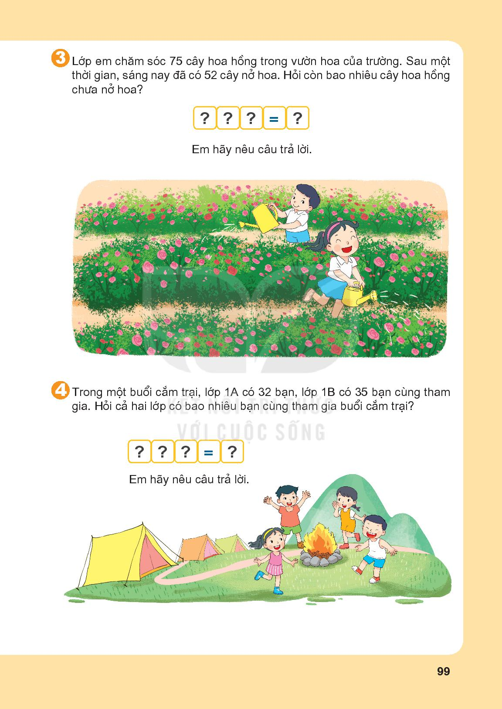

Slide 8
75
-
52
=
23
Còn 23 cây hoa hồng chưa nở hoa.

Slide 10
32
+
35
=
67
Cả hai lớp có 67 bạn cùng tham gia buổi cắm trại.

